Slide 1
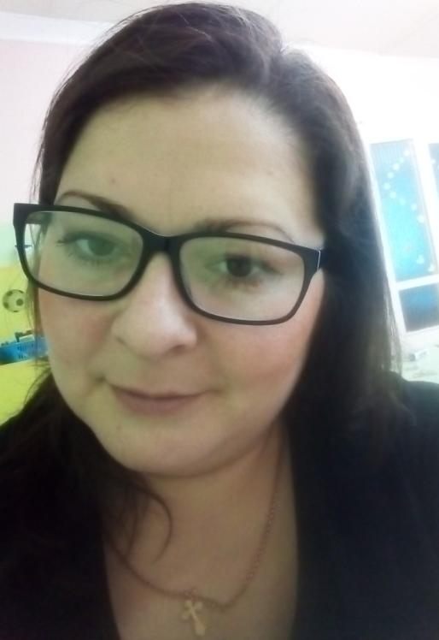
Министерство образования РМ
ПОРТФОЛИО
Кудашкиной Лидии Александровны
воспитателя МДОУ «Детский сад № 20 комбинированного вида» г.о.Саранск
Дата рождения:16.02.1987
Профессиональное образование: высшее, Мордовский Государственный Университет имени Н. П. Огарева. 2004 - 2009 гг.,
Специальность
"Актерское искусство ".
Диплом: регистрационный номер 181
дата выдачи 1 июля 2009 года
Переподготовка: Профессиональная переподготовка
2014 г. - по программе "Дошкольное образование" в Мордовский Государственный Педагогический Институт им. М. Е. Евсевьева.
Специальность "Воспитатель".
Стаж педагогической работы (по специальности): 10 лет
Общий трудовой стаж: 10лет
Наличие квалификационной категории: СЗД

Slide 2
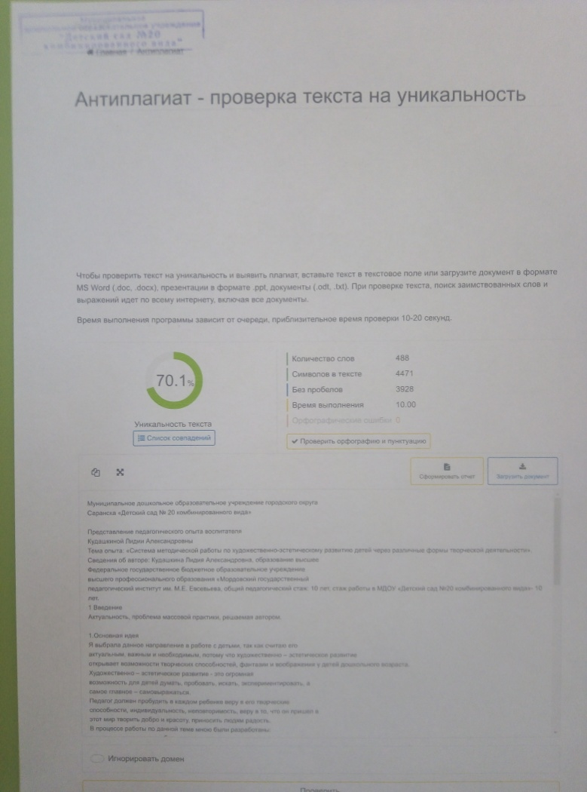
Представление педагогического опыта
Тема опыта: «Система методической работы по художественно-эстетическому развитию детей
через различные формы творческой деятельности».
https://upload2.schoolrm.ru/iblock/dd9/dd97bc6ceffc1fe1a09a8f1bd7afd11c/Pedagogicheskiy-opyt-_1_.docx
https://www.maam.ru/detskijsad/tema-opyta-sistema-metodicheskoi-raboty-po-hudozhestveno-yesteticheskomu-razvitiyu-detei-cherez-razlichnye-formy-tvorcheskoi-deja.html
https://nsportal.ru/sites/default/files/2021/11/14/pedagogicheskiy_opyt.docx

Slide 3
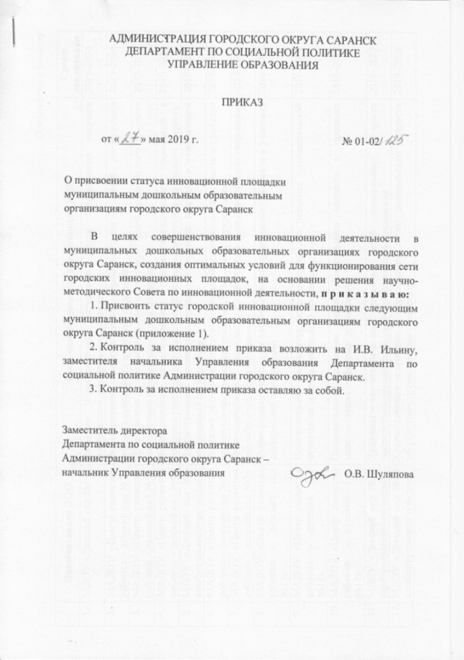
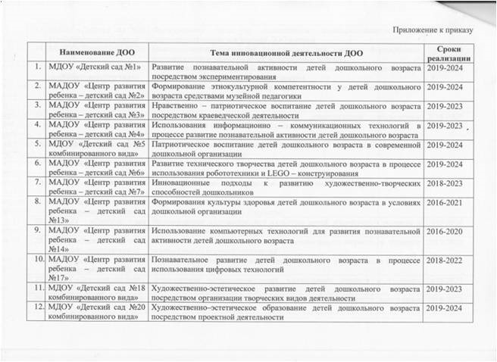
1.Участие в инновационной (экспериментальной ) деятельности.

Slide 4
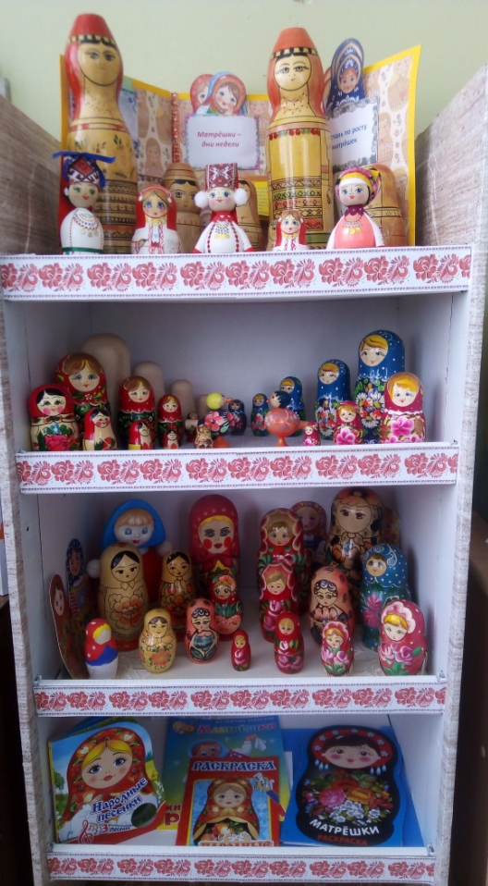
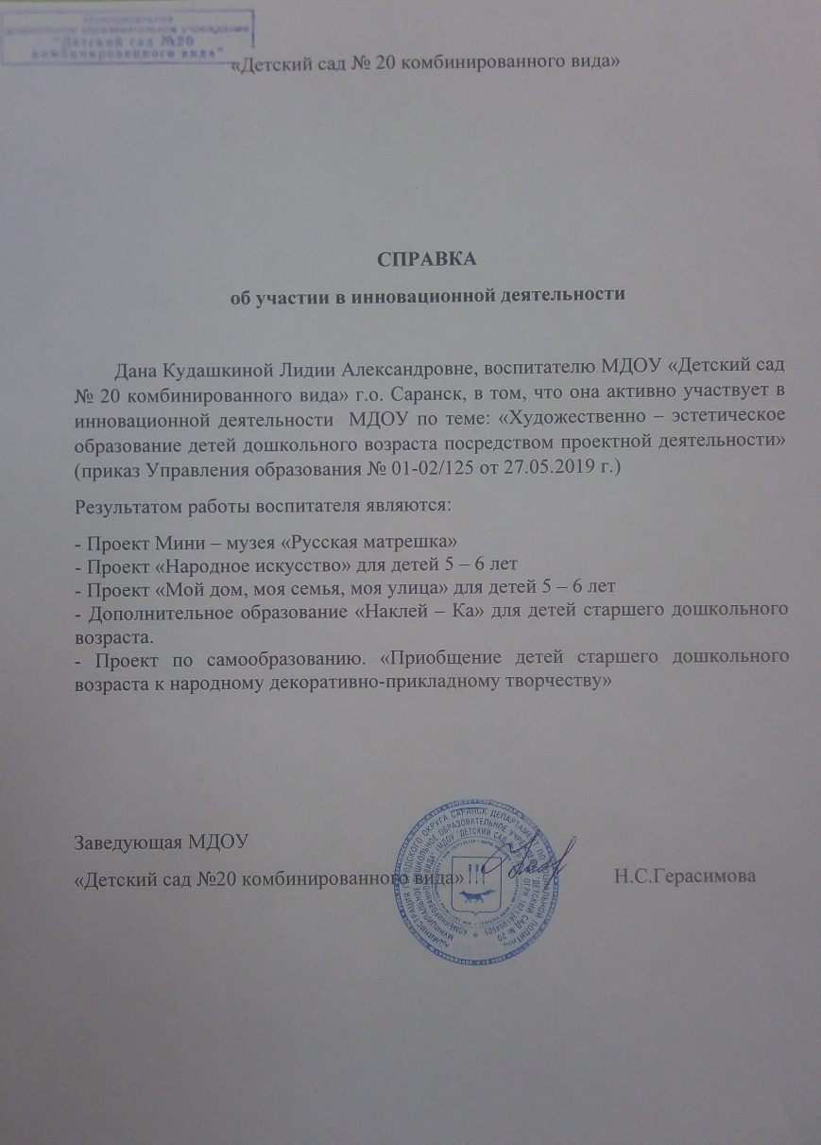
Результат участия на уровне образовательной организации.

Slide 5
3. Наличие публикаций. Материалы, прошедшие экспертизу на сайтах, порталах сети Интернет.
Наставничество.
https://nsportal.ru/sites/default/files/2019/05/18/gotovyy_proekt_9_maya.docx
https://nsportal.ru/sites/default/files/2020/12/09/sinichkin_den.pptx
https://nsportal.ru/sites/default/files/2019/12/19/za_zdorovem_v_detskiy_sad.pptx
https://nsportal.ru/detskiy-sad/raznoe/2020/02/13/pasport-mini-muzeya-russkaya-matreshka
https://nsportal.ru/detskiy-sad/regionalnyy-komponent/2021/03/14/ukrashenie-platochka-mordovskimi-uzorami
https://www.maam.ru/detskijsad/geroi-nashego-vremeni-1312105.html
https://www.maam.ru/detskijsad/proekt-sinichkin-den-1292086.html
https://www.maam.ru/detskijsad/zanjatie-po-razvitiyu-rechi-pereskaz-skazki-petuh-i-sobaka.html
https://www.maam.ru/blogs/download111617.html
https://nsportal.ru/detskiy-sad/zdorovyy-obraz-zhizni/2019/02/20/fizicheskoe-razvitie-na-otkrytom-vozduhe-v-sredney
https://nsportal.ru/detskiy-sad/materialy-dlya-roditeley/2020/09/10/rabota-s-roditelyami-bezopasnosti-na-dorogah-i

Slide 6
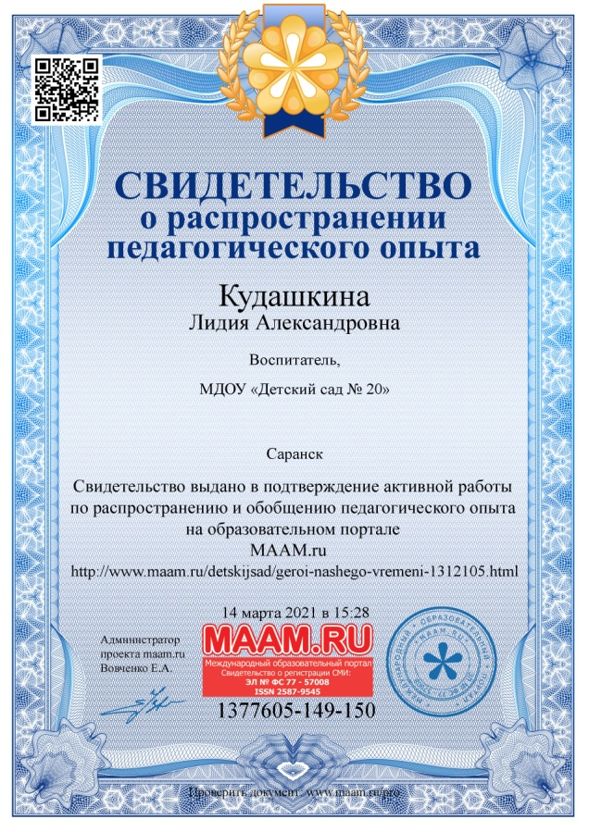
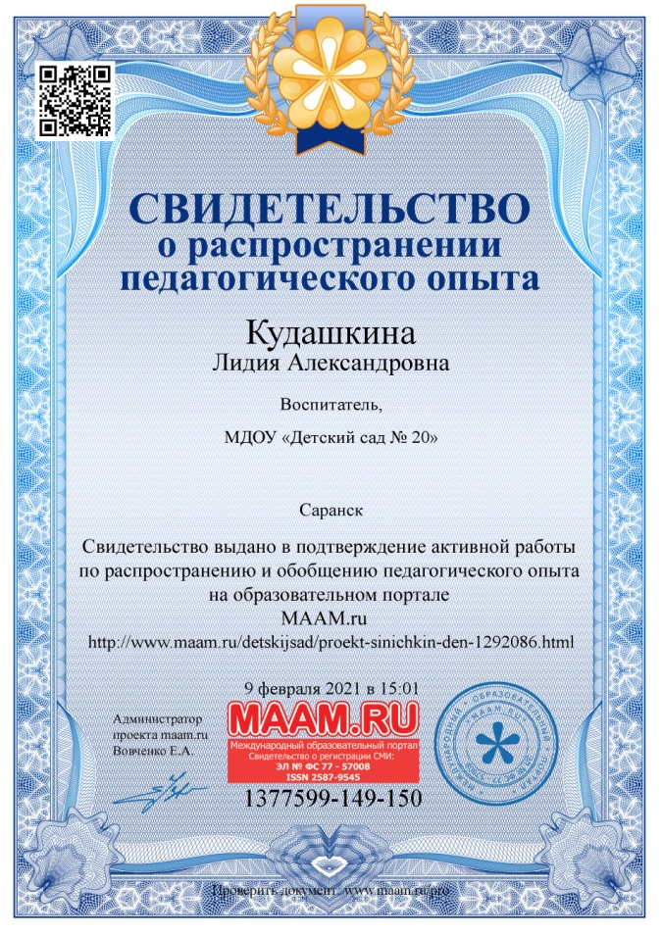
3. Наличие публикаций. Материалы, прошедшие экспертизу на сайтах, порталах сети Интернет.
.

Slide 7
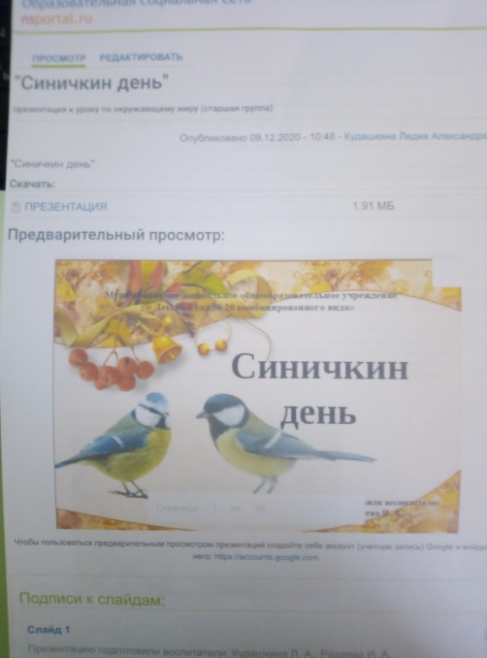
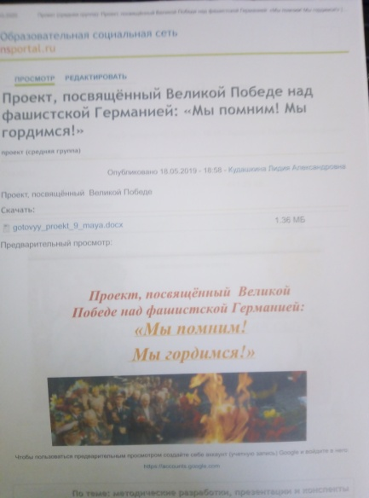
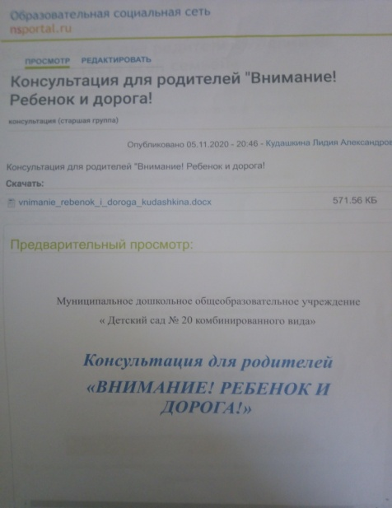
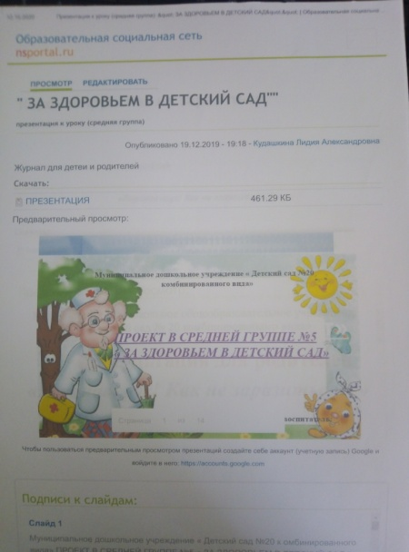
3. Наличие публикаций. Материалы, прошедшие экспертизу на сайтах, порталах сети Интернет.
.

Slide 8
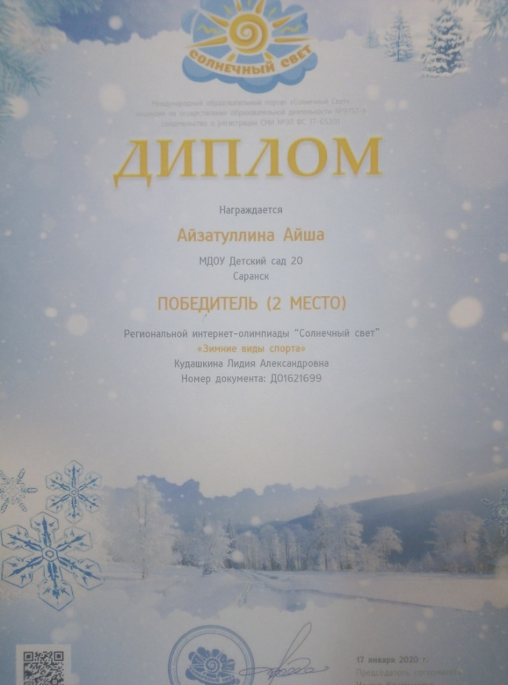
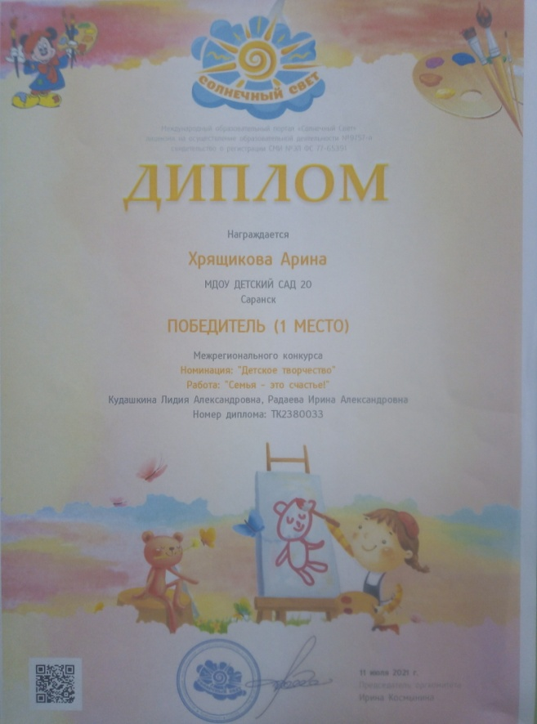
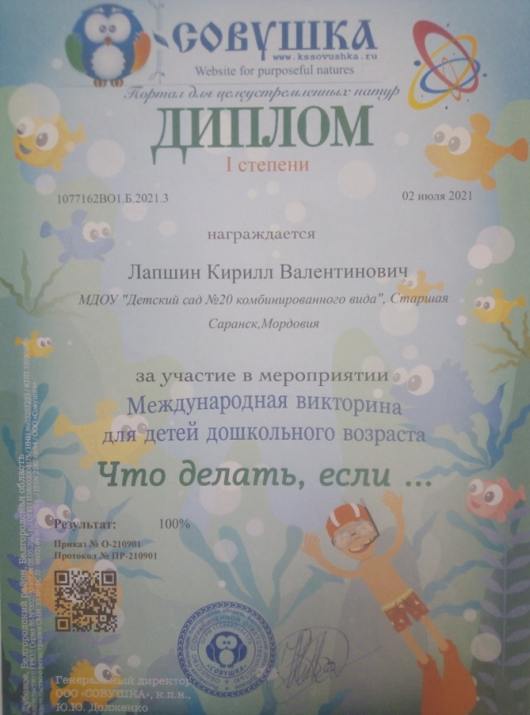
4. Результаты участия воспитанников в конкурсах, выставках, турнирах, соревнованиях, акциях, фестивалях

Slide 9
4. Результаты участия воспитанников в конкурсах, выставках, турнирах, соревнованиях, акциях, фестивалях

Slide 10
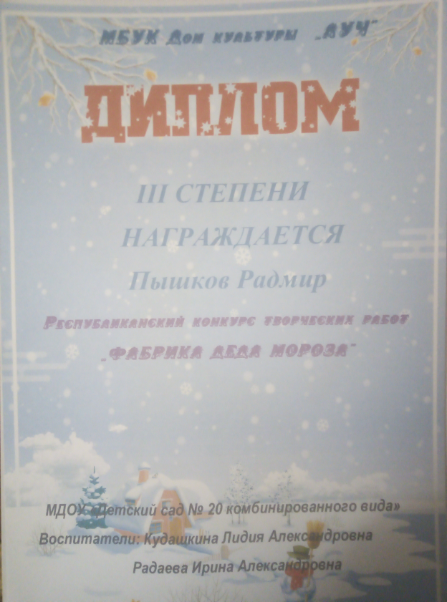
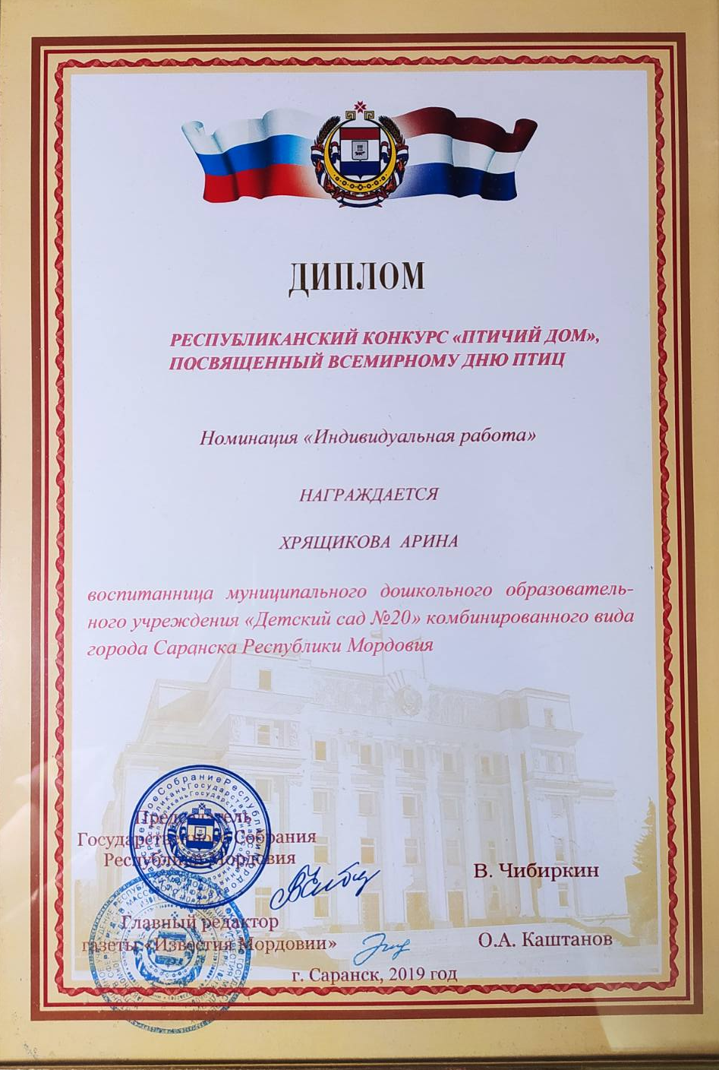
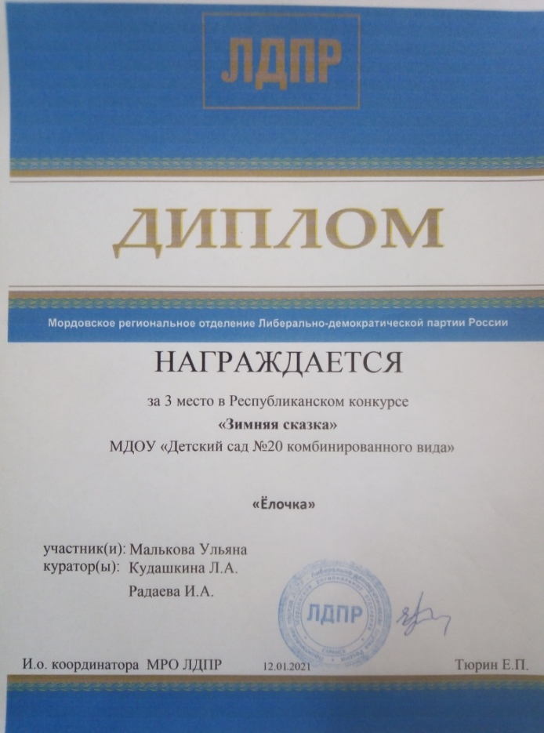
4. Результаты участия воспитанников в конкурсах, выставках, турнирах, соревнованиях, акциях, фестивалях

Slide 11
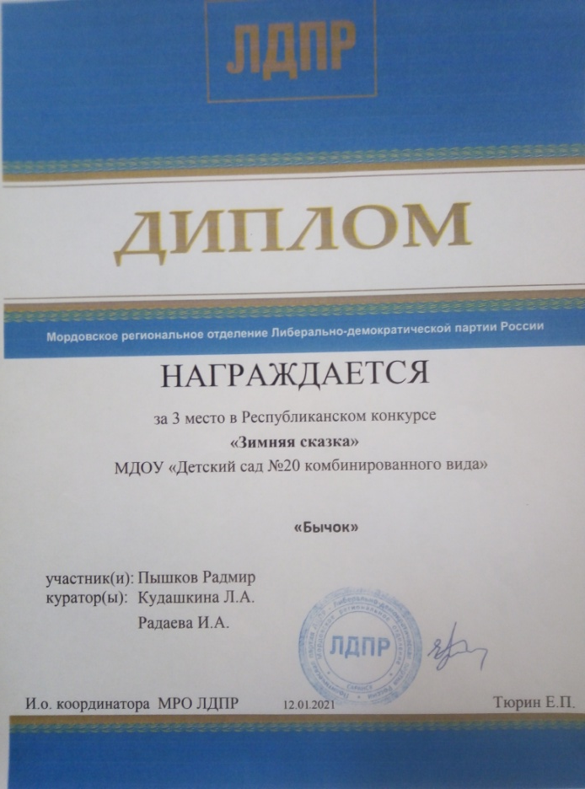
4. Результаты участия воспитанников в конкурсах, выставках, турнирах, соревнованиях, акциях, фестивалях

Slide 12
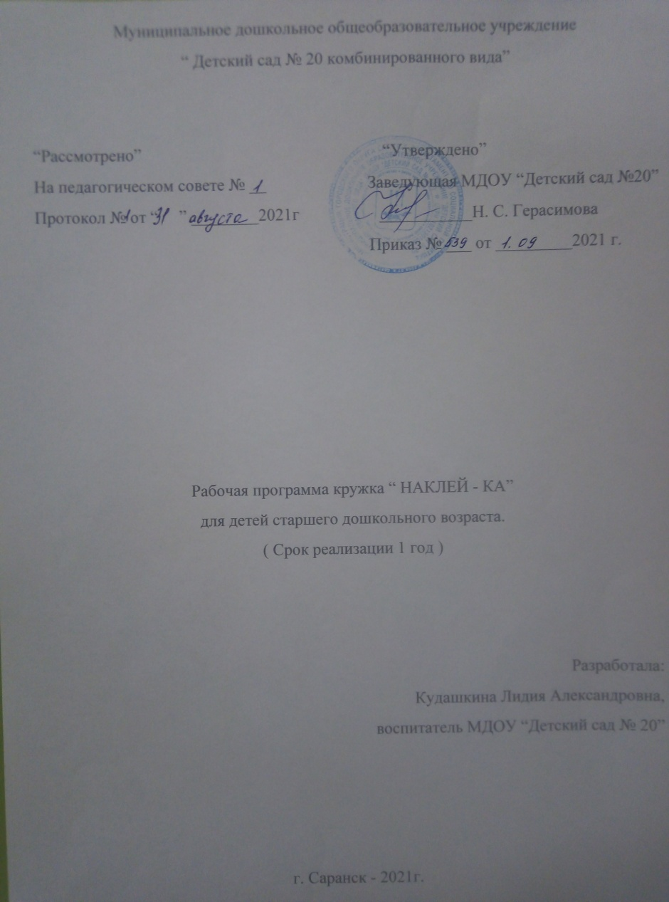
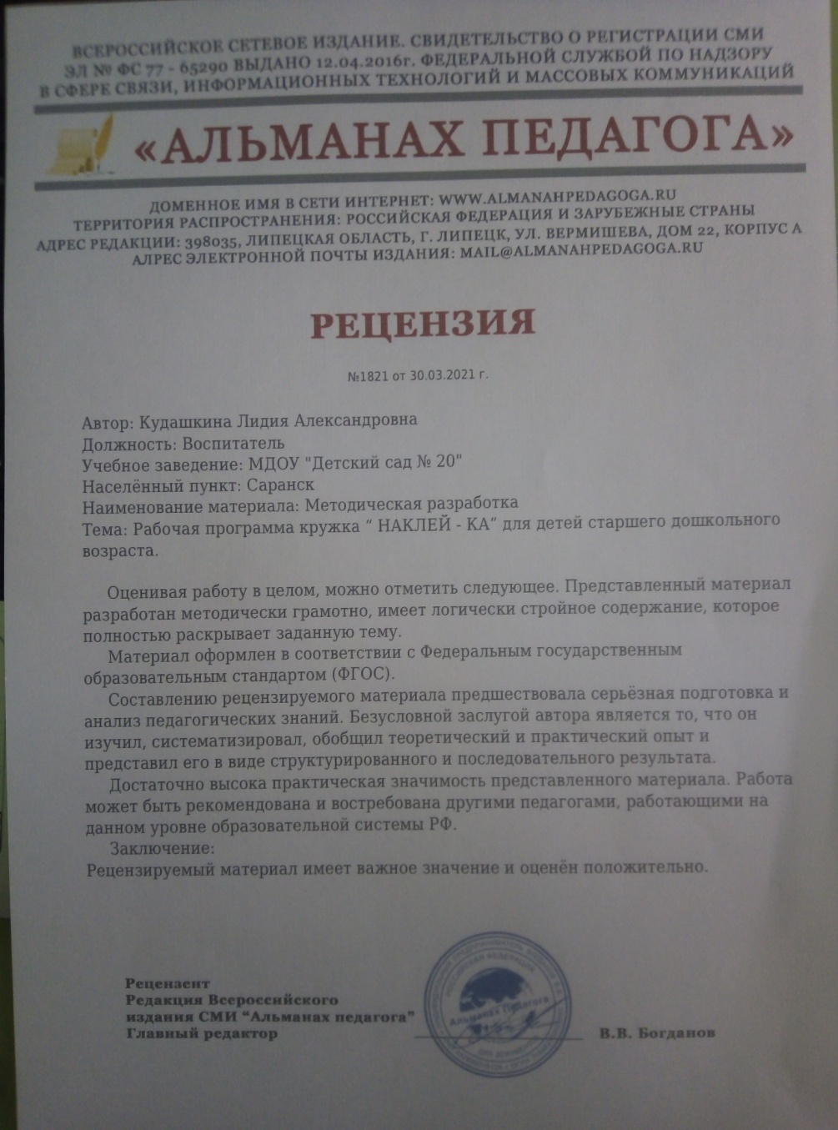
5. Наличие авторских программ, методических пособий

Slide 13
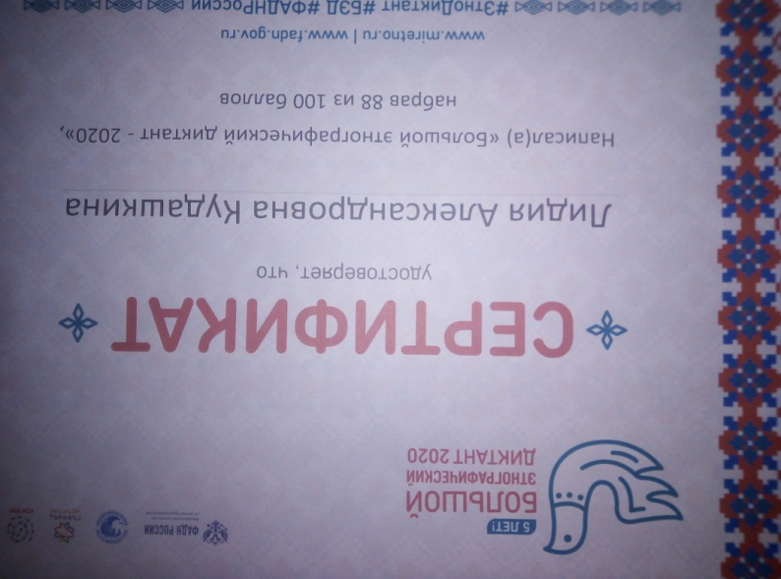
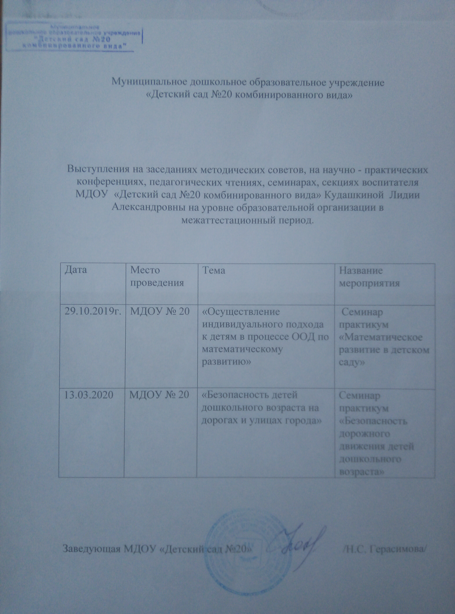
6. Выступление на заседаниях методических советов, научно практических конференциях, педагогических чтениях, семинарах, секциях, форумах, радиопередачах.

Slide 14
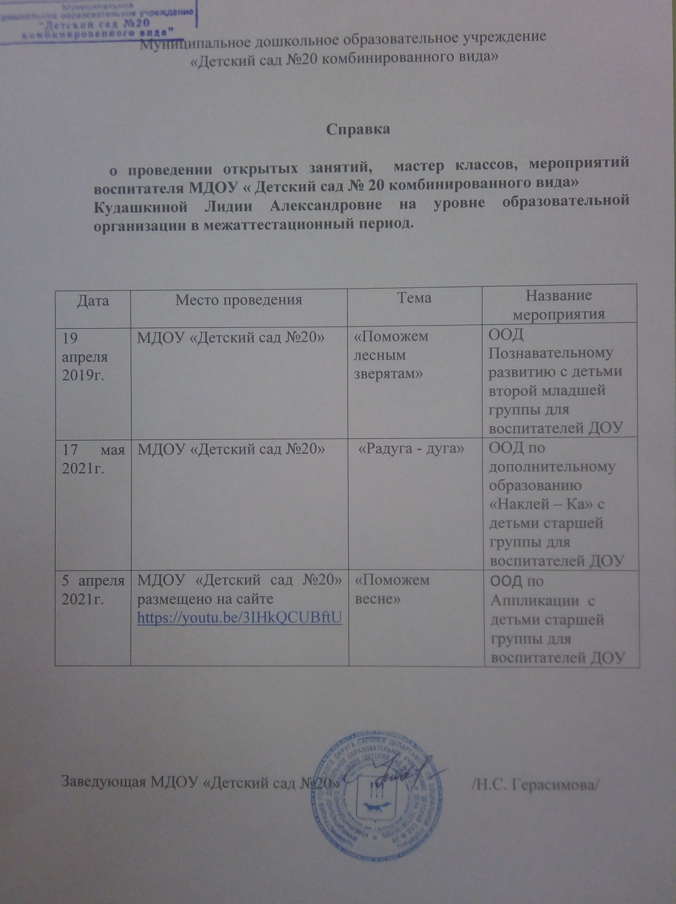
7. Проведение открытых занятий

Slide 15
8. Экспертная деятельность

Slide 16
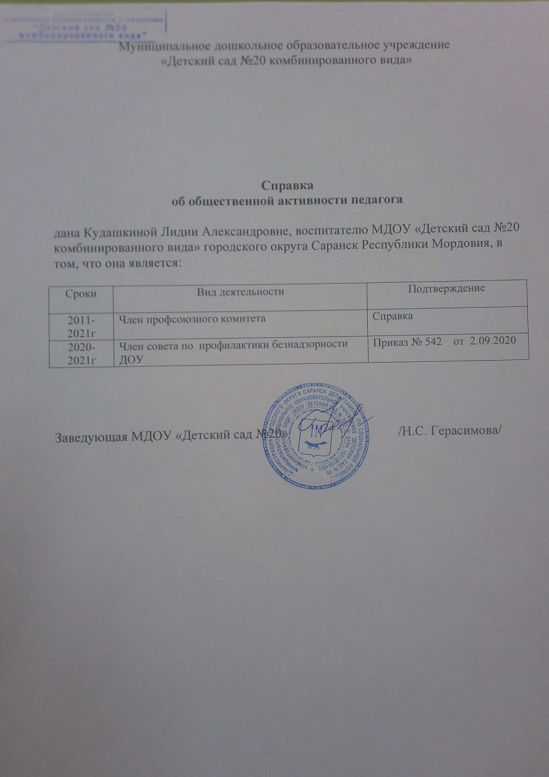
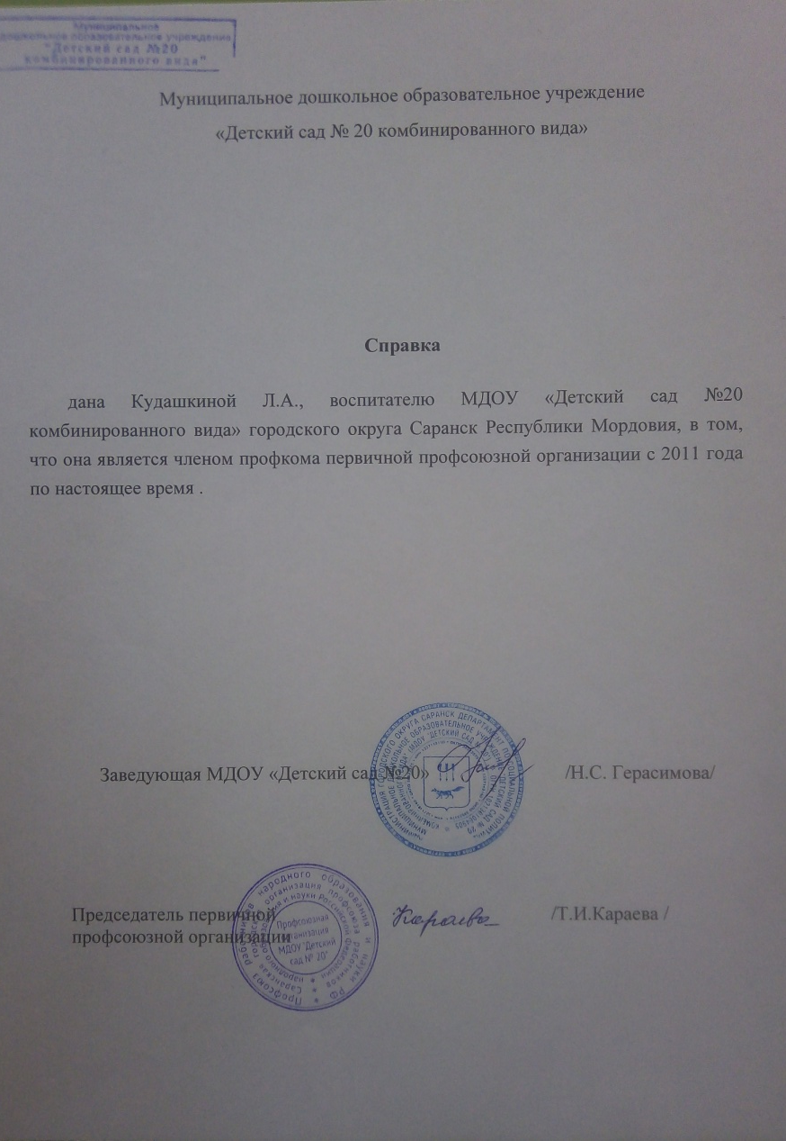
9. Общественно- педагогическая активность педагога: участие в комиссиях,
педагогических сообществах, в жюри конкурсов.

Slide 17
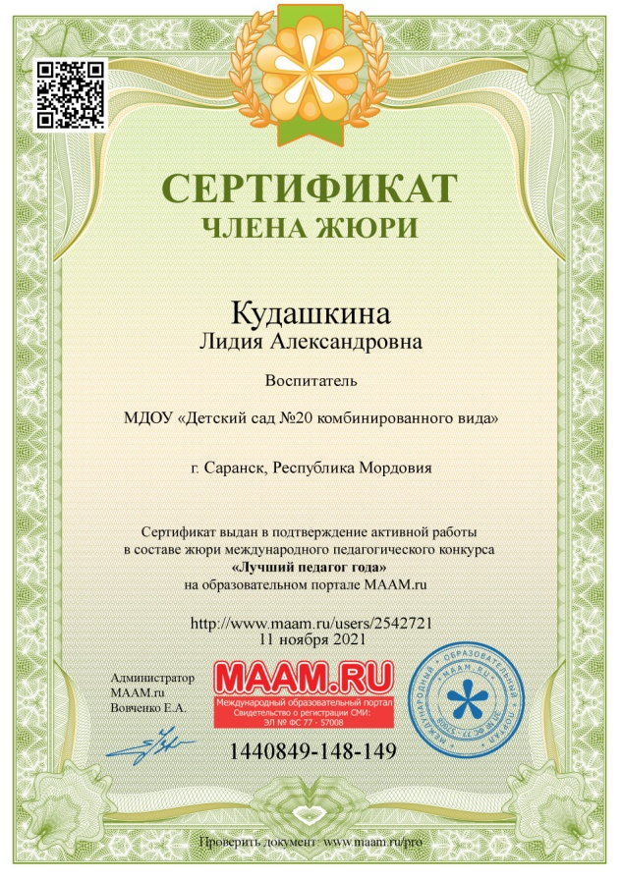
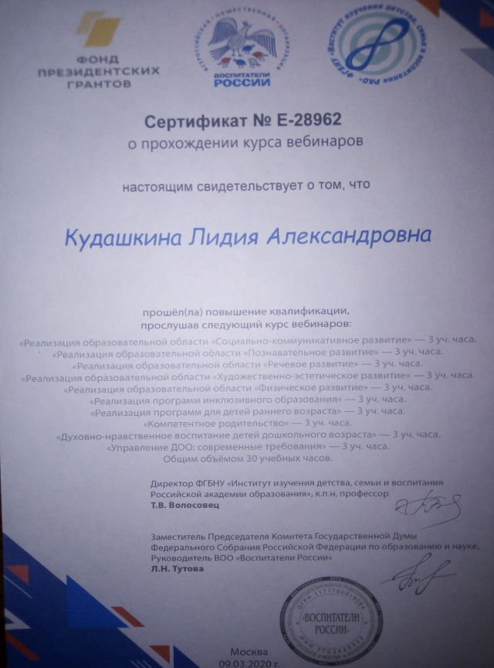
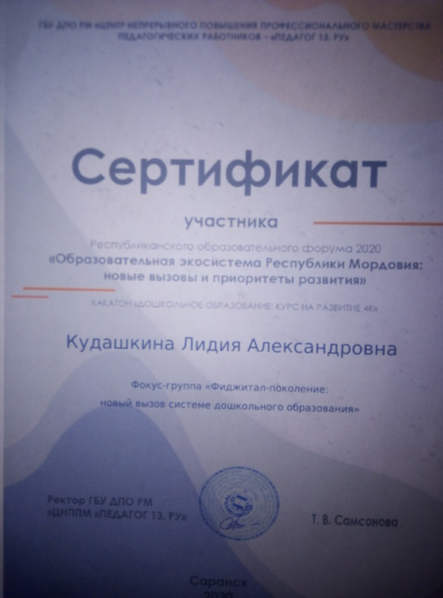
9. Общественно- педагогическая активность педагога: участие в комиссиях,
педагогических сообществах, в жюри конкурсов.

Slide 18
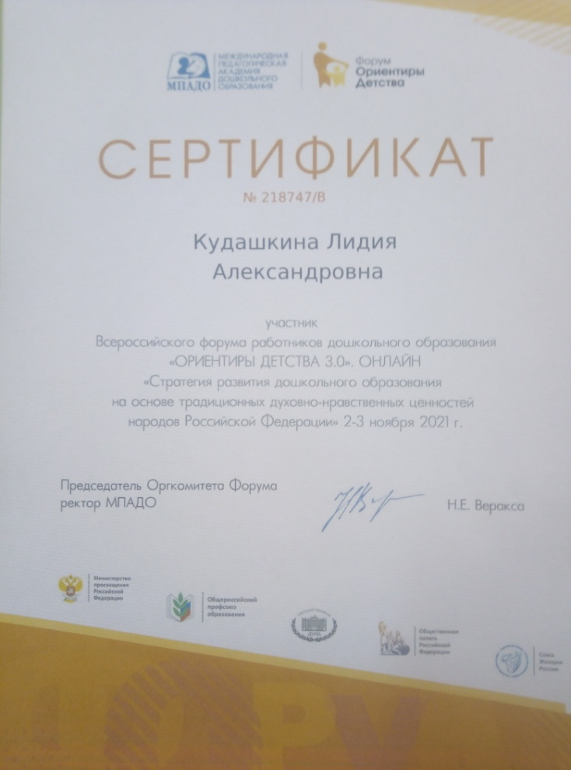
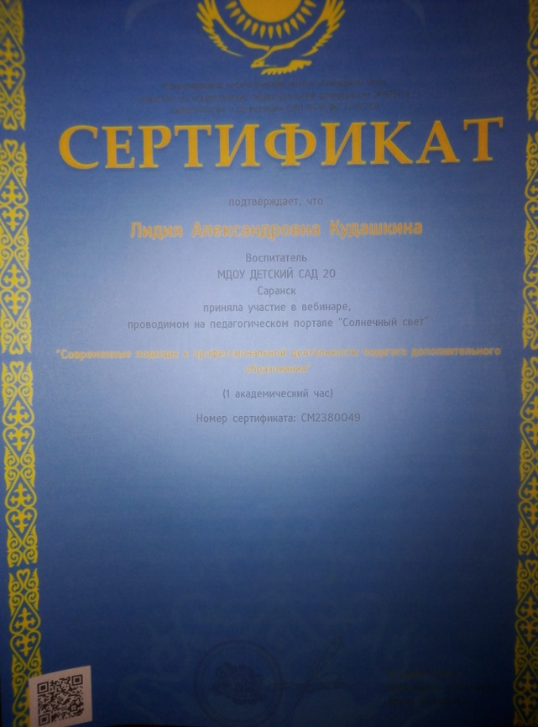
9. Общественно- педагогическая активность педагога: участие в комиссиях,
педагогических сообществах, в жюри конкурсов.
–
Кудашкина Лидия Александровна

Slide 19
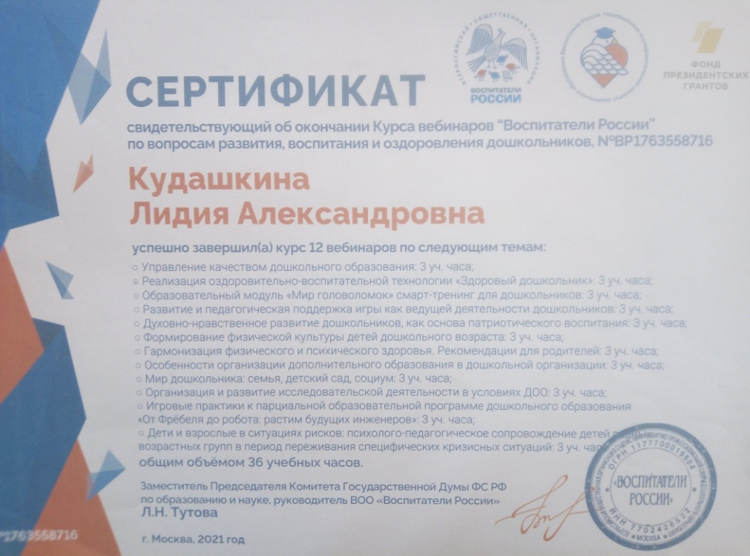
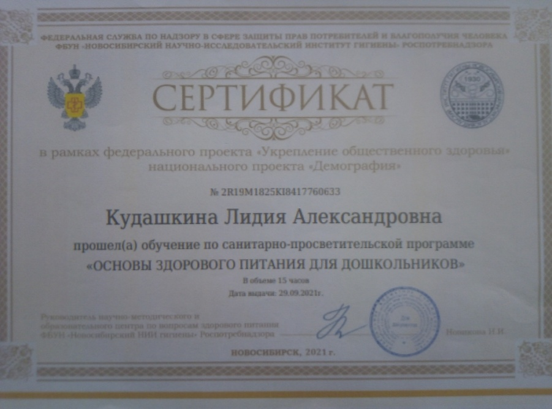
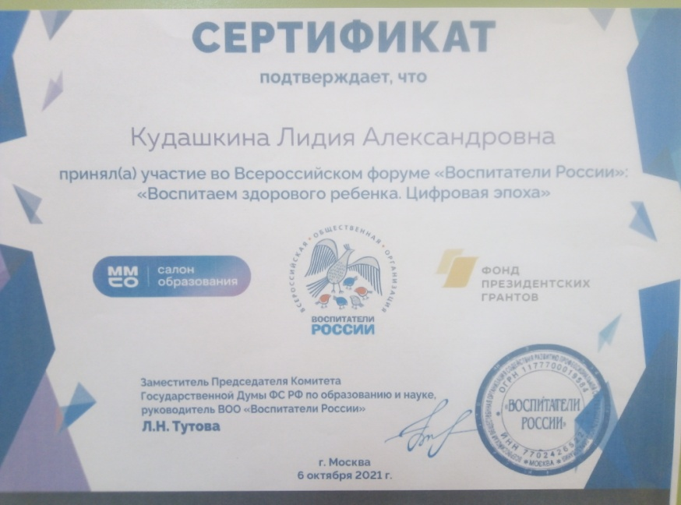
9. Общественно- педагогическая активность педагога: участие в комиссиях,
педагогических сообществах, в жюри конкурсов.
–

Slide 20
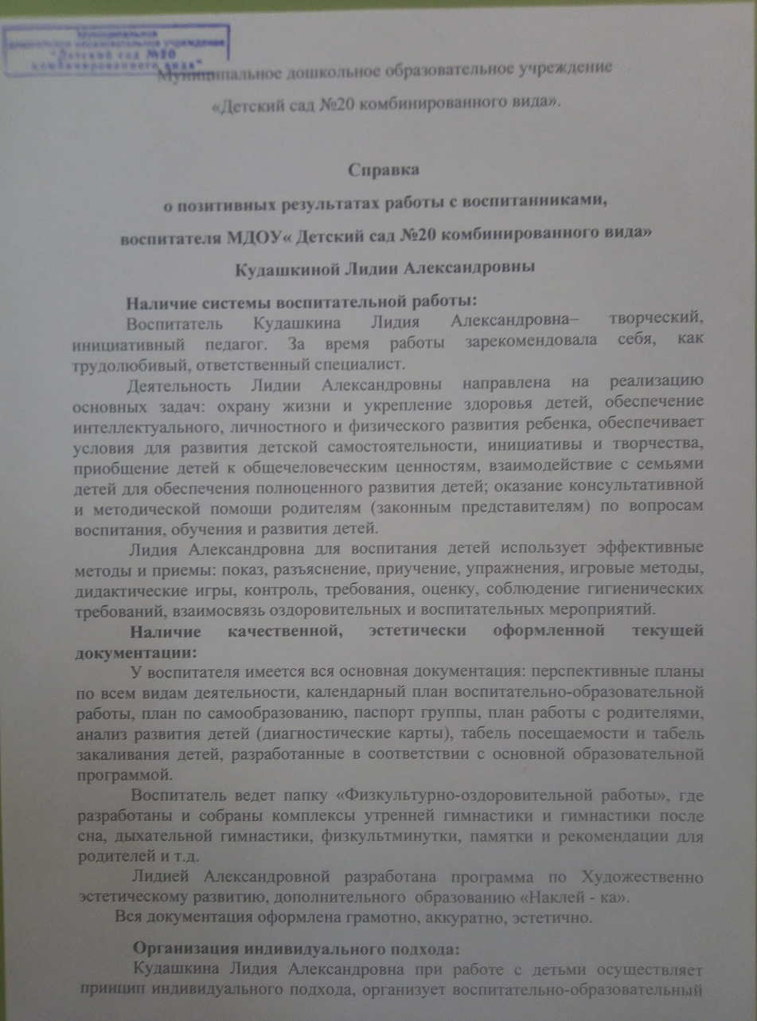
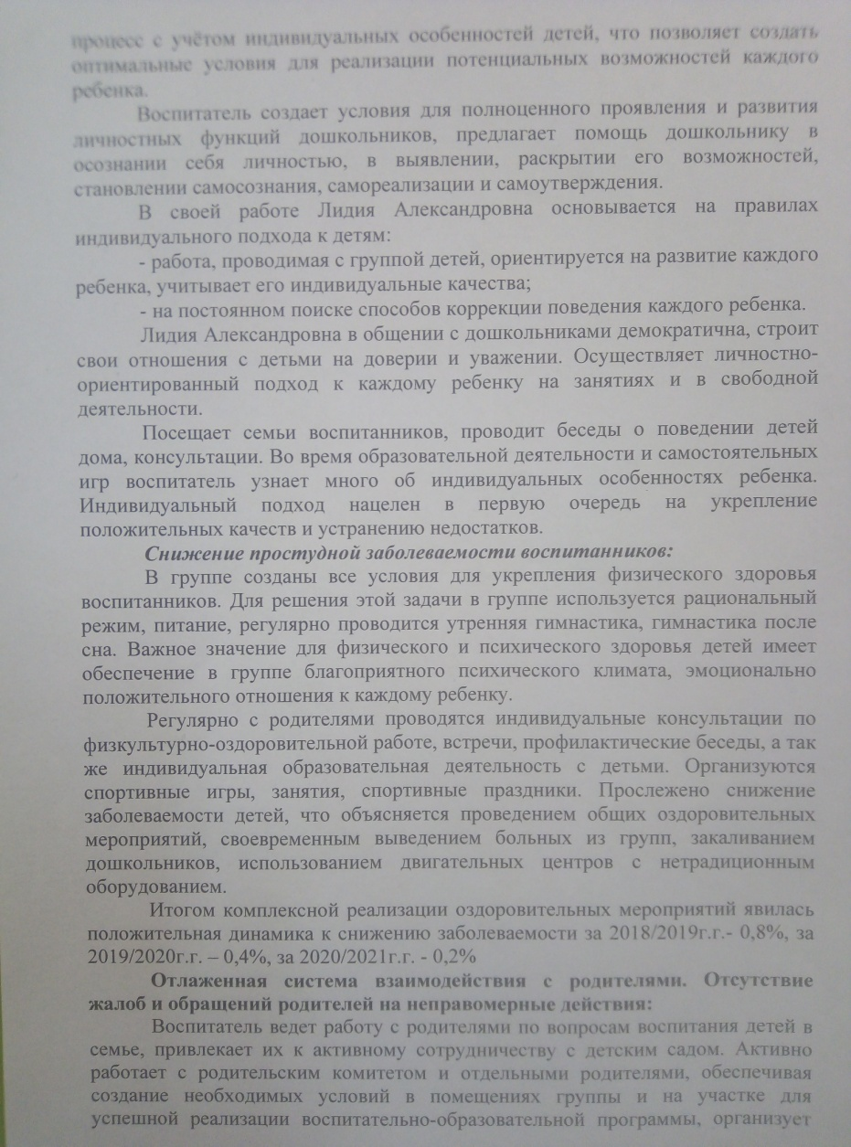
10. Позитивные результаты работы с воспитанниками.

Slide 21
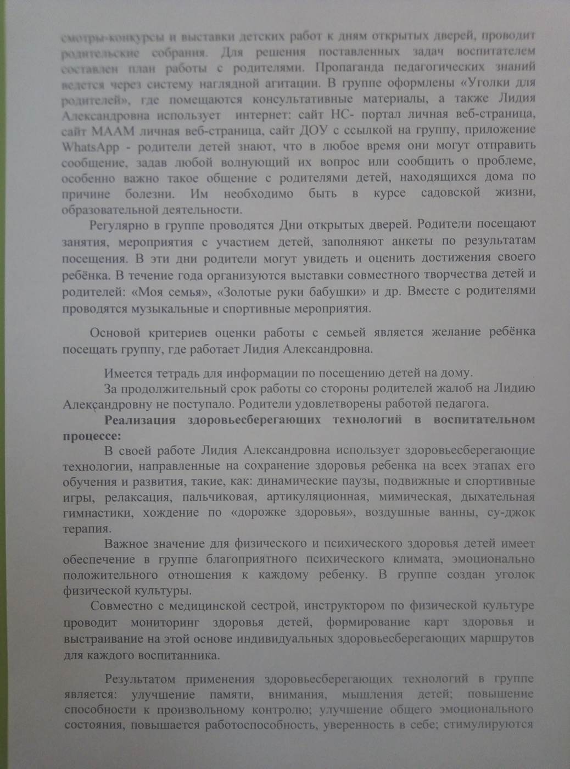
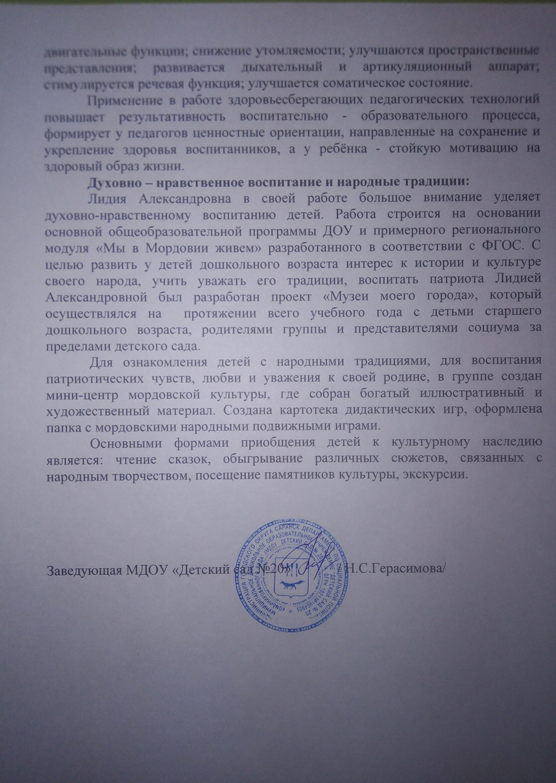

Slide 22
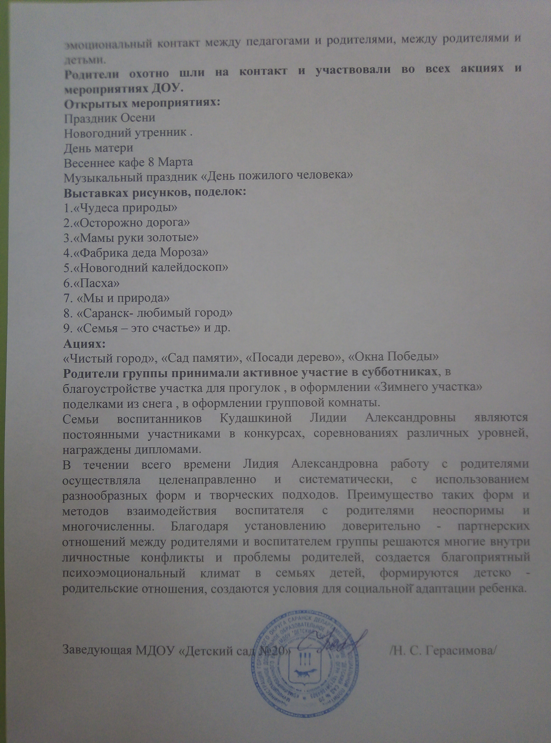
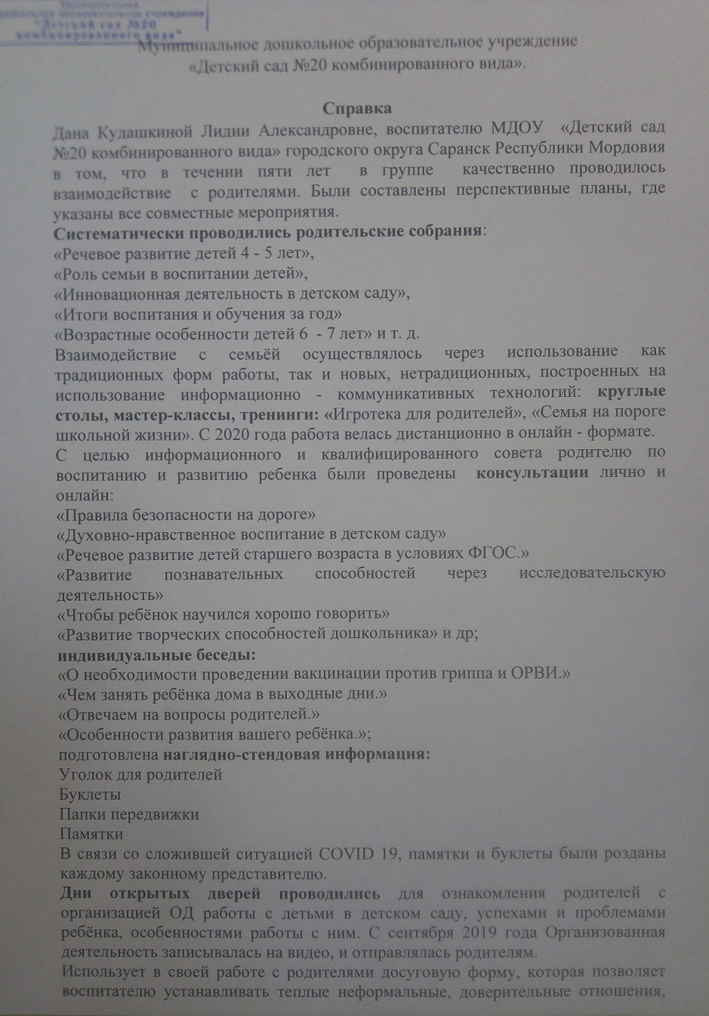
11. Качество взаимодействия с родителями.

Slide 23
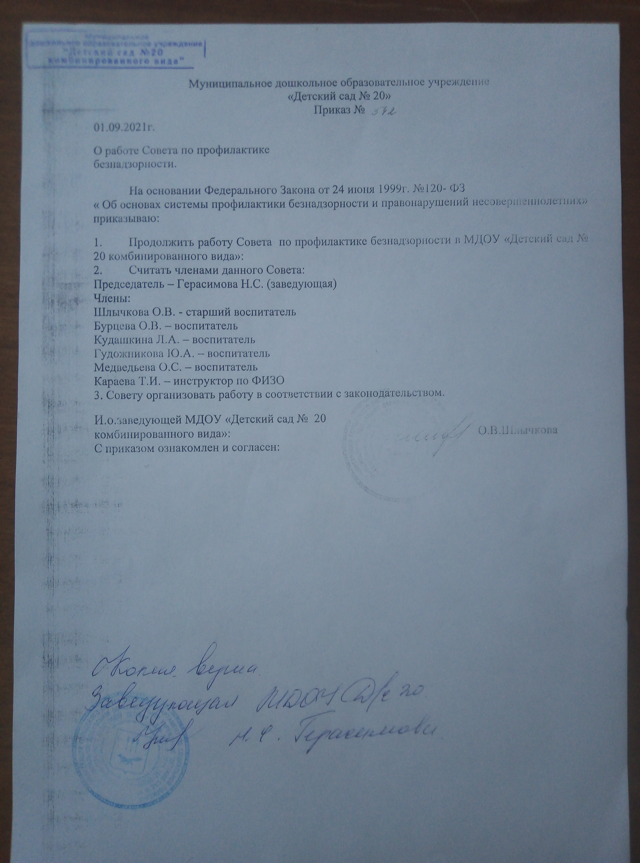
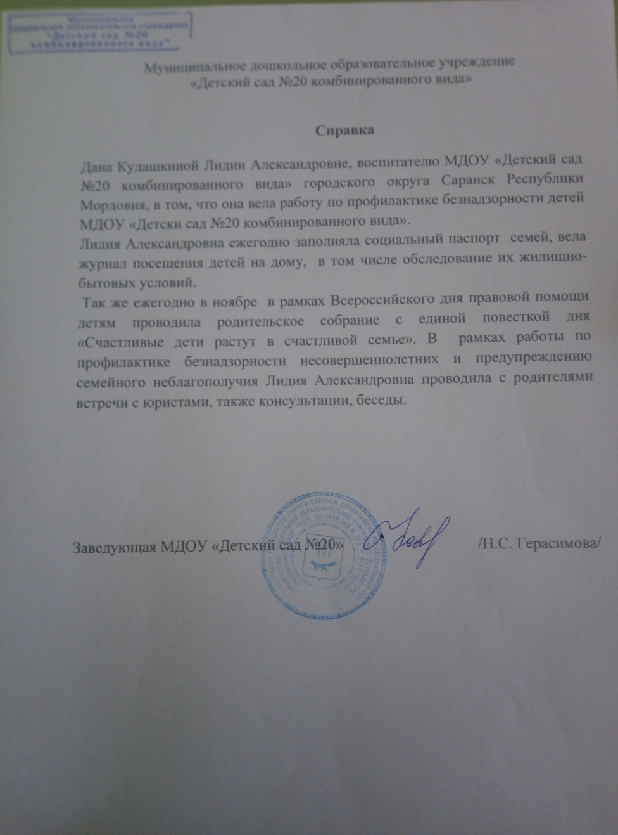
12. Работа с детьми из социально-неблагополучных семей.

Slide 24
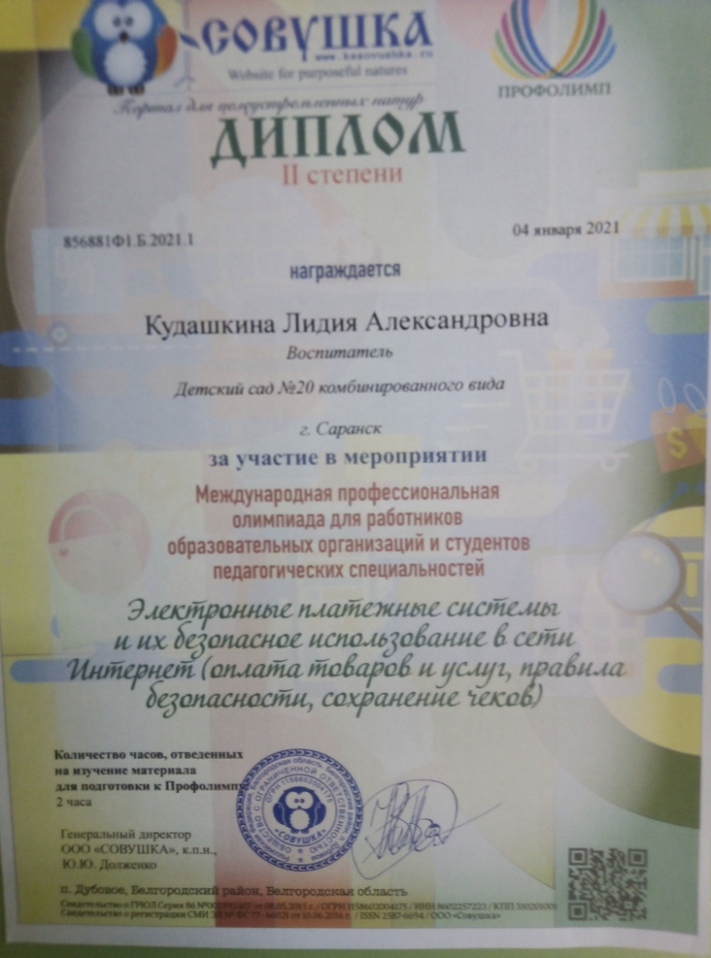
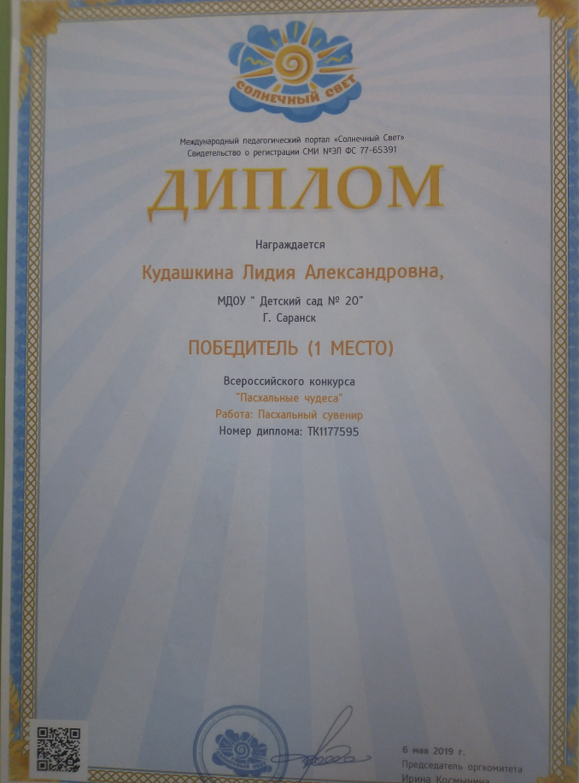
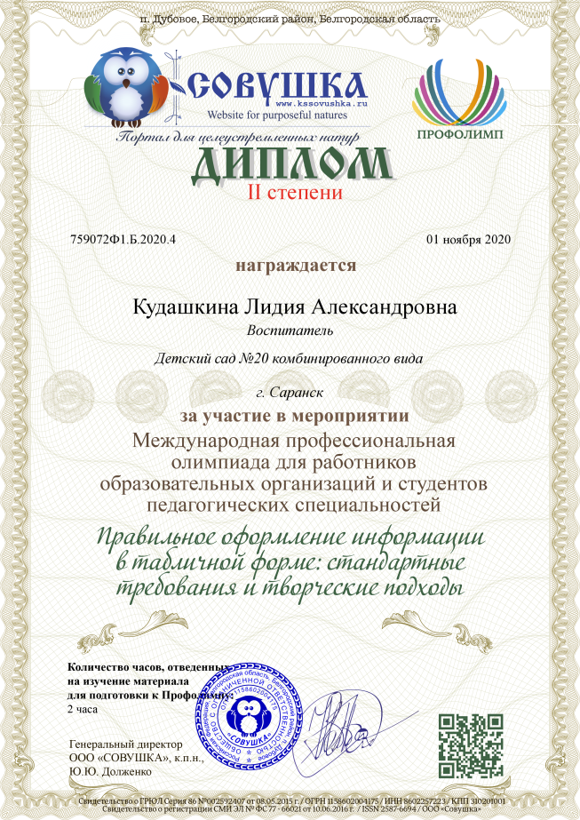
13. Участие педагога в профессиональных конкурсах.

Slide 25
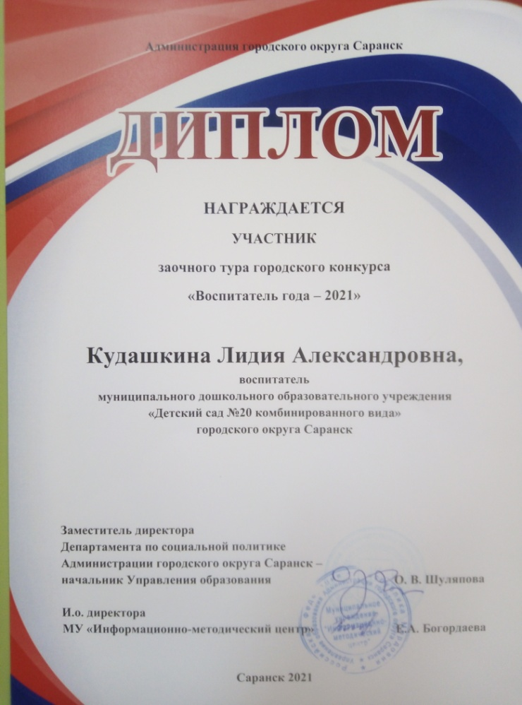
13. Участие педагога в профессиональных конкурсах.

Slide 26
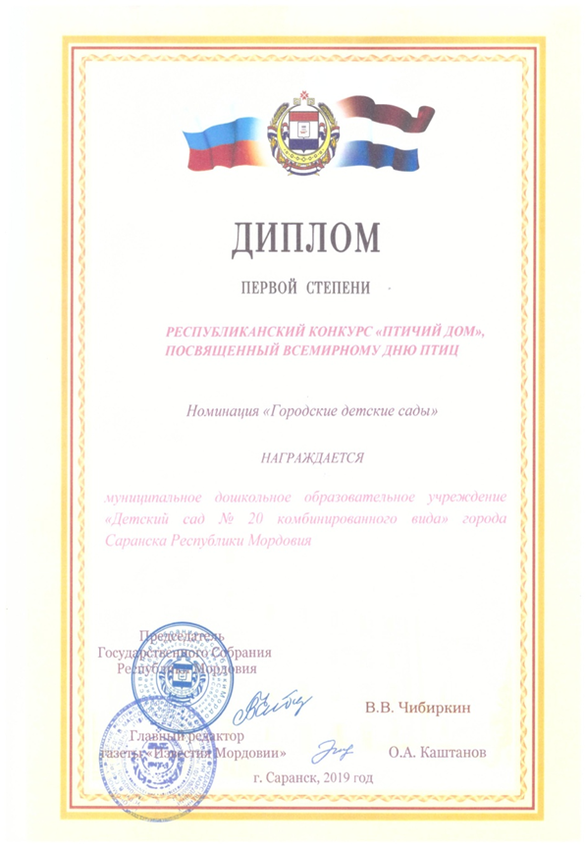
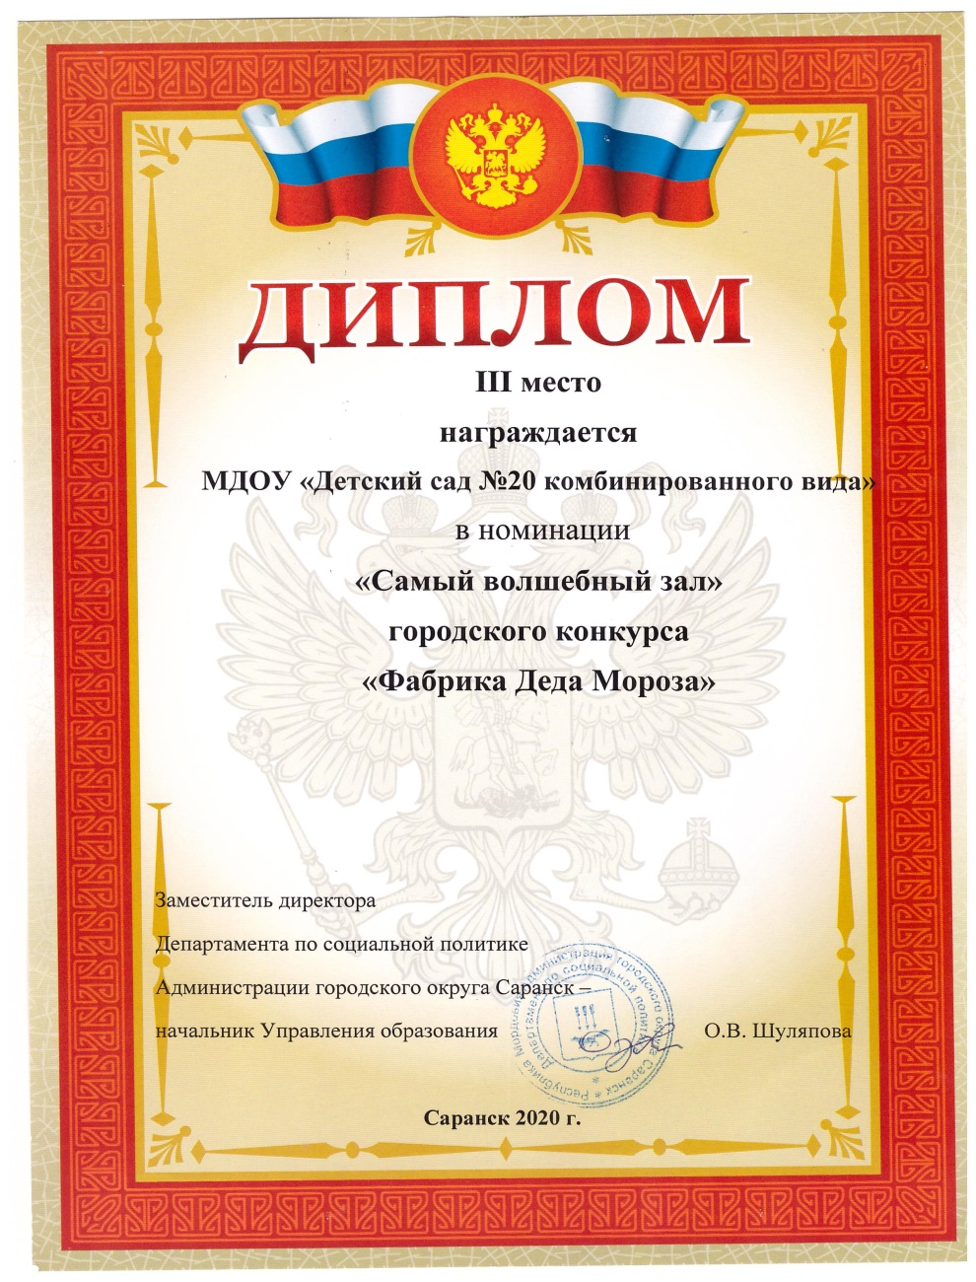
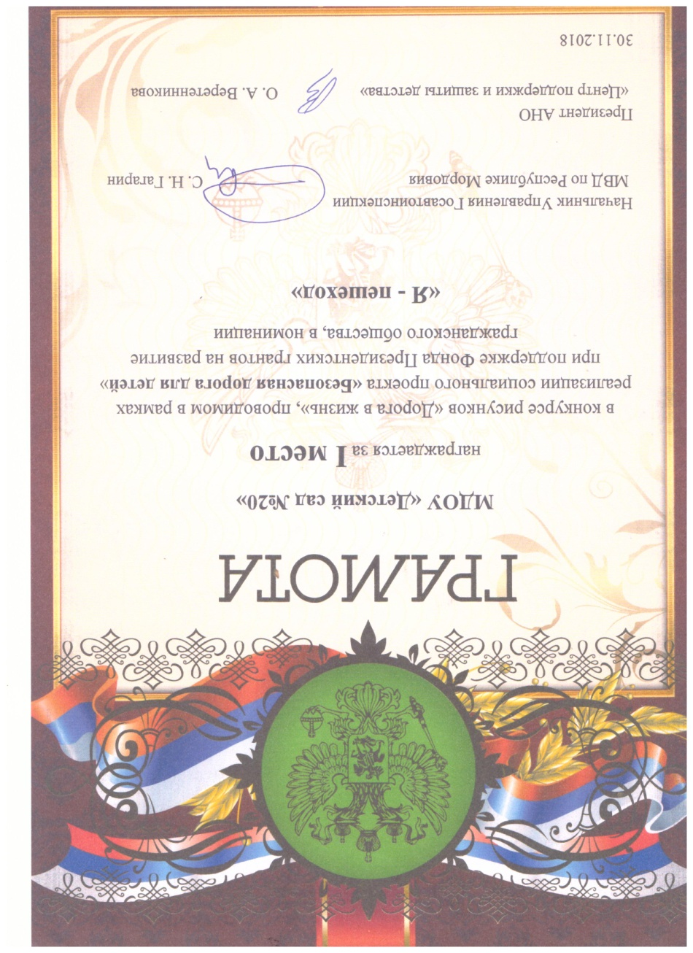
13. Участие педагога в профессиональных конкурсах.

Slide 27
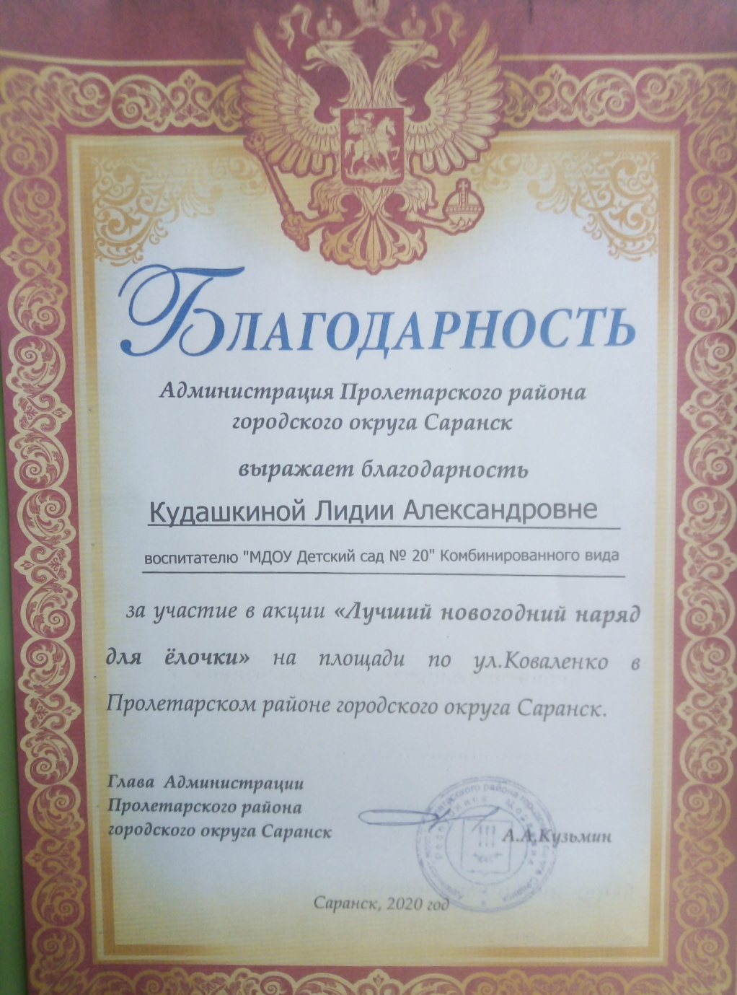
14. Награды и поощрения.

Slide 28
Приложение
ООД по Аппликации для воспитателей ДОУ с детьми старшей группы № 5 «Поможем весне».
https://youtu.be/3IHkQCUBftU

Slide 29
Спасибо за внимание!

